Slide 1
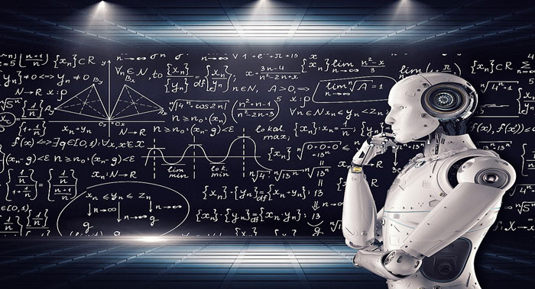

الذكاء الإصطناعي في صناعة المحتوى

Slide 2


ترحيب
نحييكم ونرحب بكم أجمل ترحيب لحضوركم ونتمنى للجميع تحقيق الاستفادة المنشودة من حضور هذا البرنامج المتميز بمشاكارتكم وإثراءاتكم.

Slide 3
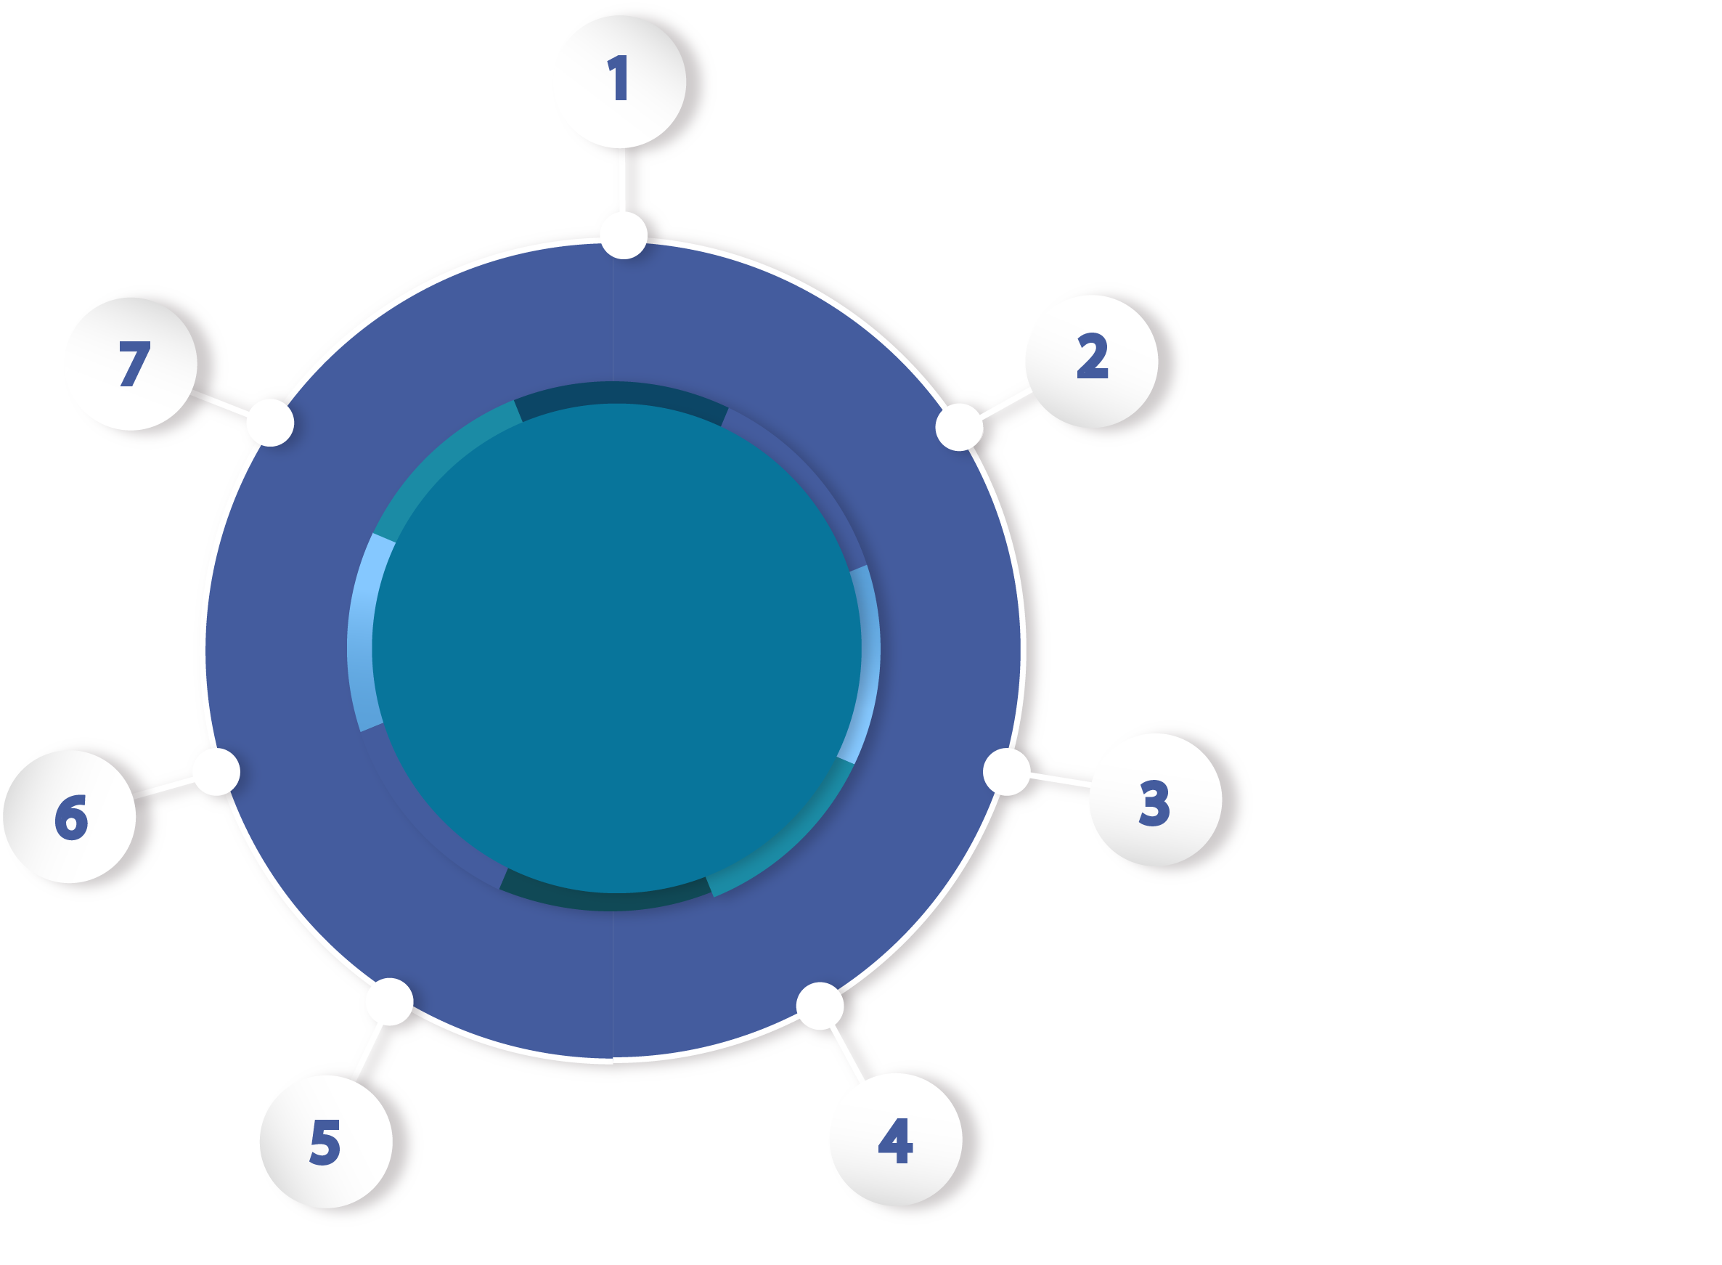

الاسم
ماهي توقعاتك وأهدافك من الدورة
الكنية
تعارف
الهوايات
الحالة الاجتماعية
العمل الحالي مع مشروع طبيعة العمل
الخبرات العلمية

Slide 4
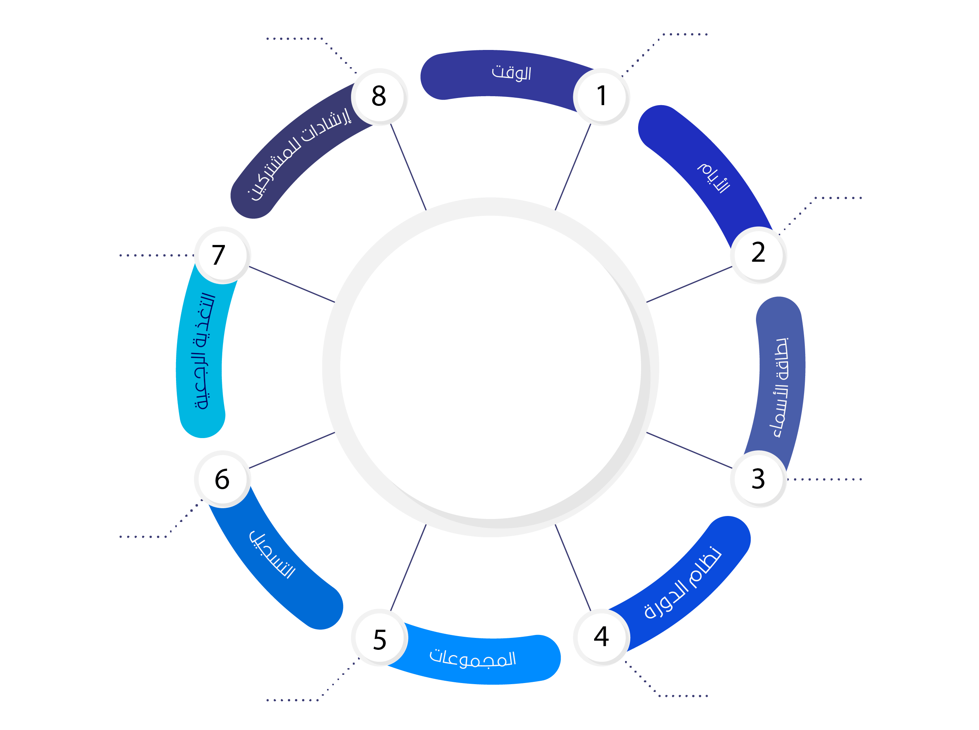
شارك بجدية للتأكد من اكتسابك للمعارف والمهارات المرتبطة
20 ساعة تدريبية
4 أيام
الجلسة التدريبية
5 ساعات
يقوم المدرب بشرح النقاط الحاكمة في نهاية المحاضرة
نظام البرنامج
سجل اسمك
في بطاقة التعارف
سجل ملاحظاتك بالدورة
في نهاية الصفحة
يقسم المشاركين إلى .... مجموعة
شرح مناقشات ورش عمل

Slide 5

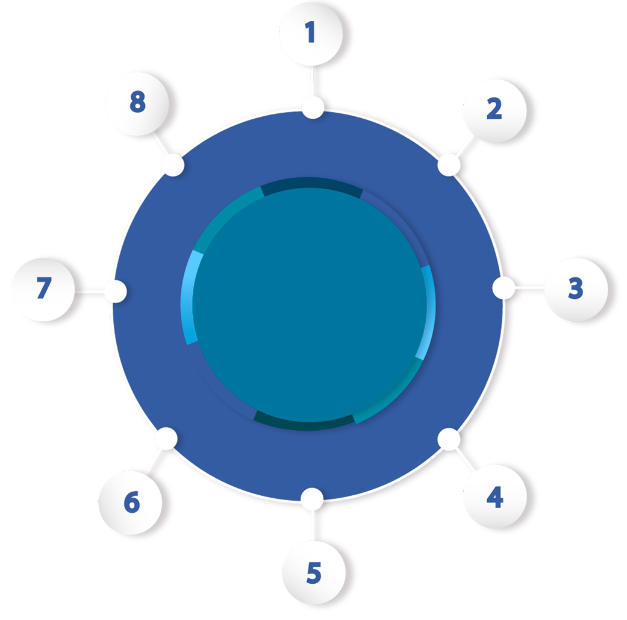
أهداف البرنامج التدريبي
أن يذكر المتدرب تطبيقات الذكاء الإصطناعي
أن يتابع المتدرب كيفية تعزيز الإبداع بالذكاء الإصطناعي
أن يحدد المتدرب أنواع المحتوى المدعوم بالذكاء الإصطناعي
أن يستنبط المتدرب مخاطر الأمن السيبراني
أن يناقش المتدرب أدوات وتقنيات الذكاء الإصطناعي
أن يناقش المتدرب إستراتيجيات لتحسين وتطوير المهارات بإستمرار
أن يلخص المتدرب أدوات تعديل الفيديو والصوت
أن يطبق المتدرب كيفية تحليل البيانات والتخصيص

Slide 6
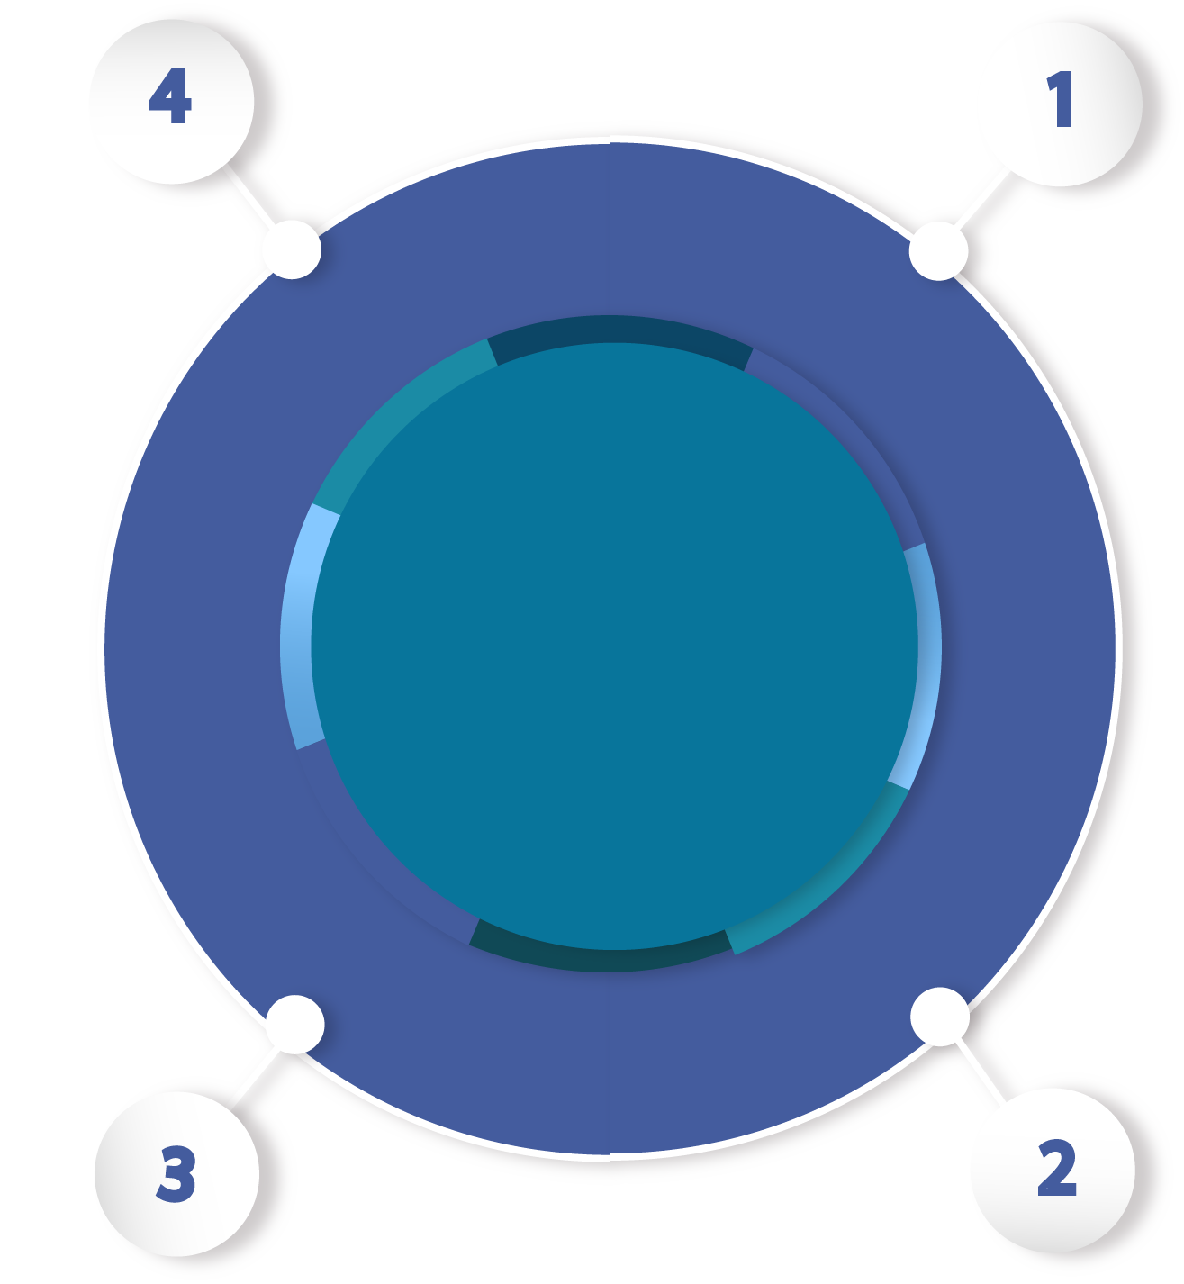
وحدات البرنامج التدريبي
الوحدة الرابعة
الأمن السيبراني في صناعة المحتوى
الوحدة الأولى
المحتوى المدعوم بالذكاء الإصطناعي
الوحدة الثالثة
إستراتيجيات تسويق المحتوى بالذكاء الإصطناعي
الوحدة الثانية
الأدوات العملية والتطبيقات

Slide 7
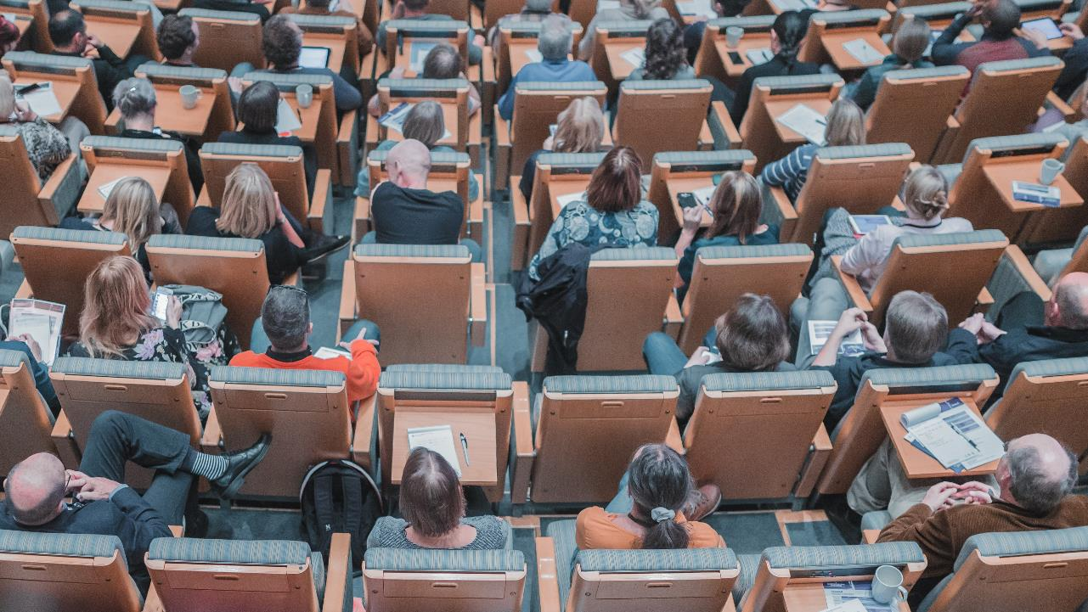
اليوم التدريبي الأول

Slide 8



( فردي )
نشاط تدريبي
عزيزي المتدرب
ماذا تعرف عن تعريف الذكاء الإصطناعي؟

Slide 9

فيديو (1)
ما هو الذكاء الإصطناعي؟

Slide 10
الجلسة الأولى
تعريف الذكاء الإصطناعي
تطبيقات الذكاء الإصطناعي

Slide 11
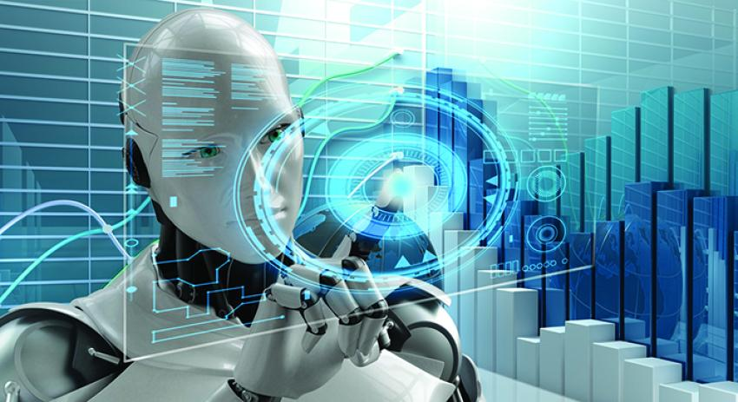

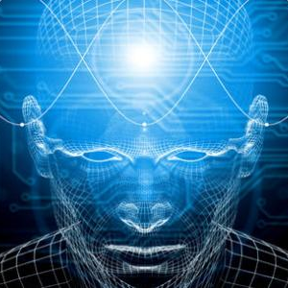
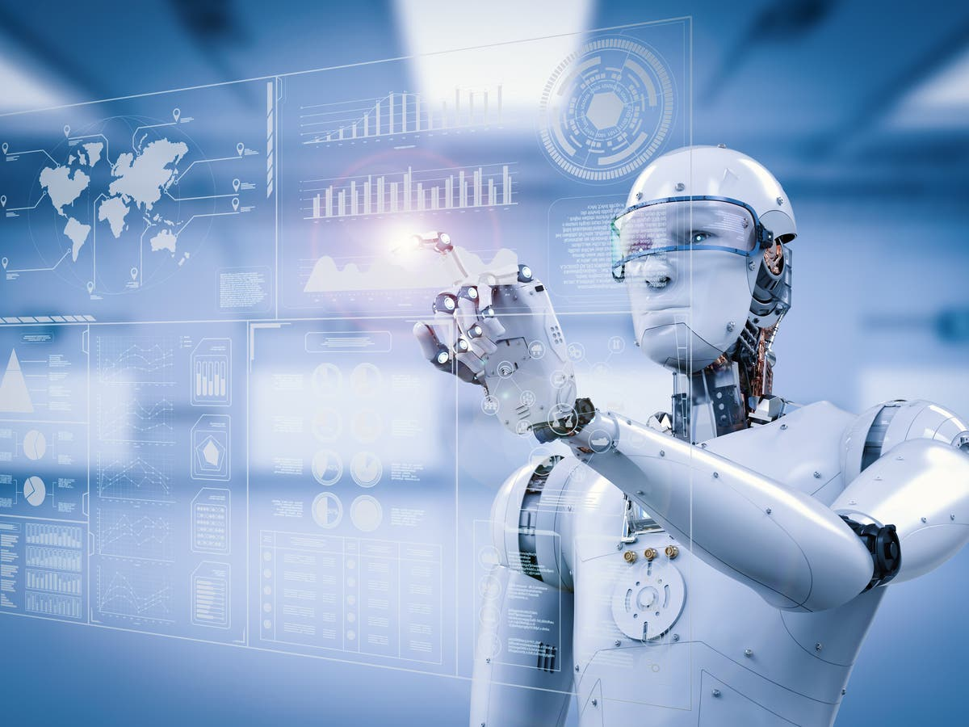
تعريف الذكاء الإصطناعي
تعريف الذكاء الاصطناعي (AI)
الذكاء الاصطناعي هو فرع من علوم الحاسوب يهتم بتطوير أنظمة وبرمجيات تتمتع بقدرات تشبه الذكاء البشري، مثل التعلم، والتفكير، والاستنتاج، وحل المشكلات، وفهم اللغة الطبيعية. يمكن تقسيم الذكاء الاصطناعي إلى نوعين رئيسيين:

Slide 12
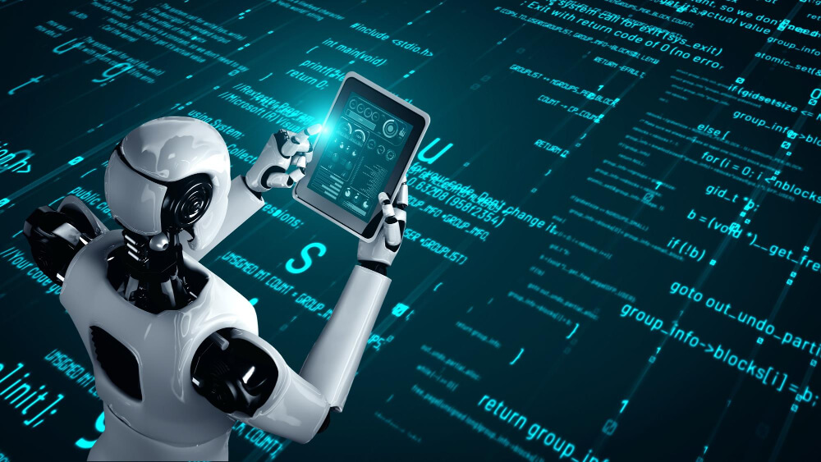
”
تعريف الذكاء الإصطناعي
أدوار تطبيقات الذكاء الإصطناعي في العملية التعليمية
التقييم الفوري للطالب ورصد درجاتهم؛ وذلك لمساعدتهم على تطوير أدائهم الدراسي.
تقديم التغذية الراجعة للطالب الفورية والمستمرة.
توفر وكلاء افتراضين لمساعدة المتعلمين، وإفادتهم بالإجابات الصحيحة.
“

Slide 13
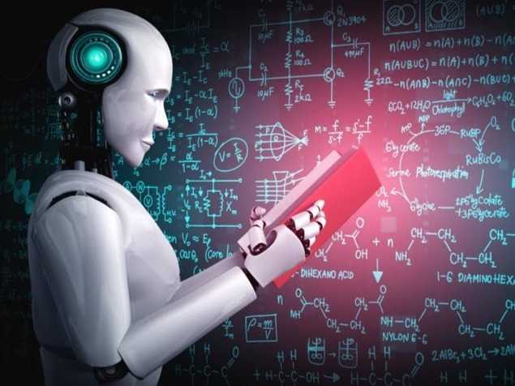

تعريف الذكاء الإصطناعي
الذكاء الاصطناعي الضيق (Narrow AI): يتم تصميمه لأداء مهام محددة بدقة عالية، مثل التعرف على الوجوه أو تحليل البيانات.
الذكاء الاصطناعي العام (General AI): يتميز بقدرته على أداء أي مهمة ذهنية يمكن للإنسان القيام بها، وهذا النوع لا يزال قيد البحث والتطوير.

Slide 14
تعريف الذكاء الإصطناعي
مفاهيم أساسية في الذكاء الاصطناعي
التعلم الآلي (Machine Learning):
عملية تدريب الأنظمة على التعلم من البيانات واستخلاص الأنماط منها لتحسين أدائها بمرور الوقت دون الحاجة لبرمجة صريحة.
أنواع التعلم الآلي تشمل التعلم الخاضع للإشراف، التعلم غير الخاضع للإشراف، والتعلم المعزز.

Slide 15
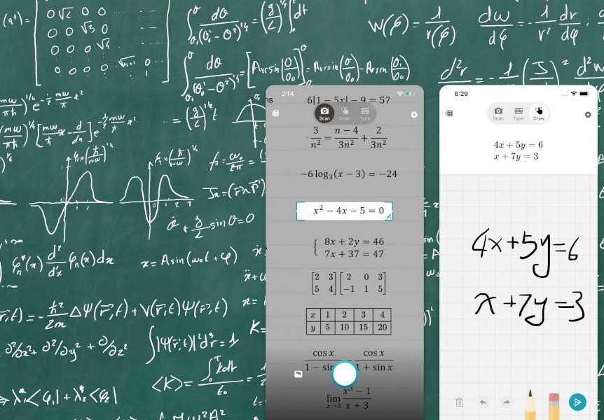
تعريف الذكاء الإصطناعي
الشبكات العصبية الاصطناعية (Artificial Neural Networks):
مستوحاة من هيكل الدماغ البشري، تتكون من وحدات معالجة بسيطة (نيورونات) مترابطة تشكل شبكة تستطيع التعلم واستخلاص الأنماط.
تُستخدم في تطبيقات مثل التعرف على الصور والنصوص.
.......

Slide 16
تعريف الذكاء الإصطناعي
التعلم العميق (Deep Learning):
نوع من التعلم الآلي يستخدم الشبكات العصبية العميقة ذات الطبقات المتعددة لتحقيق نتائج دقيقة ومعقدة.
يحقق نجاحات كبيرة في مجالات مثل التعرف على الصوت والصور.
معالجة اللغة الطبيعية (Natural Language Processing):
تقنية تمكن الأنظمة من فهم وتوليد اللغة البشرية بطريقة طبيعية.
تُستخدم في تطبيقات مثل مساعدات الصوت الافتراضية والترجمة الآلية.

Slide 17

تعريف الذكاء الإصطناعي
أهمية الذكاء الاصطناعي
التطبيقات الصناعية: تحسين الكفاءة والإنتاجية في مختلف الصناعات.
التطبيقات اليومية: تحسين جودة الحياة من خلال تطبيقات مثل المساعدات الصوتية، الترجمة الآلية، وتحليل البيانات الصحية.
البحث العلمي: تسريع وتيرة الاكتشافات والابتكارات في مجالات متنوعة مثل الطب، الفيزياء، والكيمياء.

Slide 18

تطبيقات الذكاء الإصطناعي
1. الرعاية الصحية
التشخيص الطبي.
إدارة البيانات الصحية.
2. التعليم
التعليم المخصص.
تحليل البيانات التعليمية.

Slide 19
تطبيقات الذكاء الإصطناعي
3. التجارة الإلكترونية
التوصيات الشخصية.
إدارة المخزون.
4. التمويل
إدارة المخاطر.
الاستثمار والتداول.

Slide 20

تطبيقات الذكاء الإصطناعي
5. الصناعة والتصنيع
الصيانة التنبؤية.
إدارة سلسلة التوريد.
6. الزراعة
الزراعة الدقيقة.
إدارة الموارد.
7. الأمن والدفاع
المراقبة والرصد.
الدفاع السيبراني.

Slide 21

وقــت استــراحــة

Slide 22
الجلسة الثانية
التحديات الأخلاقية والقانونية في إستخدام الذكاء الإصطناعي
أنواع المحتوى المدعوم بالذكاء الإصطناعي

Slide 23

التحديات الأخلاقية والقانونية في إستخدام الذكاء الإصطناعي
أولاً: التحديات الأخلاقية في استخدام الذكاء الاصطناعي
التحيز والتمييز:
شرح المشكلة: الذكاء الاصطناعي يتعلم من البيانات التي قد تكون متحيزة، مما يؤدي إلى نتائج متحيزة قد تضر بفئات معينة من الناس.
الحل الممكن: ضمان تنوع وشمولية البيانات المستخدمة في تدريب النماذج، وتطبيق إجراءات لتحليل وتقليل التحيز في البيانات والنماذج.

Slide 24

التحديات الأخلاقية والقانونية في إستخدام الذكاء الإصطناعي
الخصوصية والأمان:
شرح المشكلة: الذكاء الاصطناعي يتطلب كميات كبيرة من البيانات، مما يثير مخاوف بشأن كيفية جمع هذه البيانات واستخدامها وحمايتها من الاختراقات والانتشار غير المصرح به.
الحل الممكن: تطبيق سياسات صارمة لحماية البيانات، مثل التشفير وإخفاء الهوية، والالتزام بالقوانين واللوائح الخاصة بحماية البيانات الشخصية.
.......

Slide 25

التحديات الأخلاقية والقانونية في إستخدام الذكاء الإصطناعي
المسؤولية والمساءلة:
شرح المشكلة: قد يكون من الصعب تحديد المسؤولية في حالة وقوع خطأ بسبب نظام ذكاء اصطناعي، خاصة إذا كان النظام يعتمد على التعلم العميق الذي يصعب تفسيره.
الحل الممكن: تطوير أطر قانونية وتنظيمية تحدد المسؤوليات بوضوح، وتشجيع الشفافية في تصميم وتنفيذ أنظمة الذكاء الاصطناعي.

Slide 26
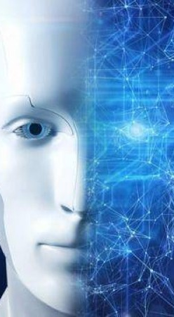
التحديات الأخلاقية والقانونية في إستخدام الذكاء الإصطناعي
فقدان الوظائف:
شرح المشكلة: استخدام الذكاء الاصطناعي في الأتمتة يمكن أن يؤدي إلى فقدان وظائف في بعض الصناعات، مما يثير قضايا اجتماعية واقتصادية.
الحل الممكن: وضع برامج تدريب وإعادة تأهيل للعمال المتأثرين، وتعزيز الابتكار وخلق فرص عمل جديدة في قطاعات أخرى.

Slide 27
التربة
التحديات الأخلاقية والقانونية في إستخدام الذكاء الإصطناعي
ثانياً: التحديات القانونية في استخدام الذكاء الاصطناعي
التنظيم والتشريع:
شرح المشكلة: القوانين والتشريعات الحالية قد لا تكون محدثة بما يكفي لمواكبة التطورات السريعة في مجال الذكاء الاصطناعي، مما يترك فجوات قانونية يمكن استغلالها.
الحل الممكن: تحديث الأطر القانونية بانتظام لمواكبة التطورات التكنولوجية، وإشراك الخبراء في مجال الذكاء الاصطناعي في صياغة التشريعات.

Slide 28
التحديات الأخلاقية والقانونية في إستخدام الذكاء الإصطناعي
الملكية الفكرية:
شرح المشكلة: تحديد حقوق الملكية الفكرية للمنتجات المولدة بالذكاء الاصطناعي يمكن أن يكون معقدًا، خاصة إذا كانت تلك المنتجات تعتمد على بيانات أو أعمال موجودة مسبقًا.
الحل الممكن: تطوير قوانين جديدة تحدد بوضوح حقوق الملكية الفكرية للمنتجات المولدة بالذكاء الاصطناعي وتحديد نسبة المساهمة البشرية والآلة.

Slide 29
التحديات الأخلاقية والقانونية في إستخدام الذكاء الإصطناعي
الأمان السيبراني:
شرح المشكلة: أنظمة الذكاء الاصطناعي يمكن أن تكون عرضة للهجمات السيبرانية، مما يهدد الأمان الشخصي والوطني.
الحل الممكن: تطوير تقنيات أمان قوية، مثل التعلم الآلي الآمن والتشفير المتقدم، وتحديث استراتيجيات الأمان السيبراني بانتظام.

Slide 30
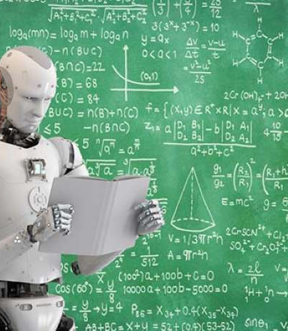
التحديات الأخلاقية والقانونية في إستخدام الذكاء الإصطناعي
المساءلة القانونية:
شرح المشكلة: في حالة وقوع حادث أو خطأ ناتج عن استخدام الذكاء الاصطناعي، تحديد من يتحمل المسؤولية القانونية يمكن أن يكون تحديًا كبيرًا.
الحل الممكن: إنشاء أطر قانونية واضحة تحدد المسؤولية، وإجراء تحقيقات شفافة ومحاسبة الأطراف المعنية.

Slide 31
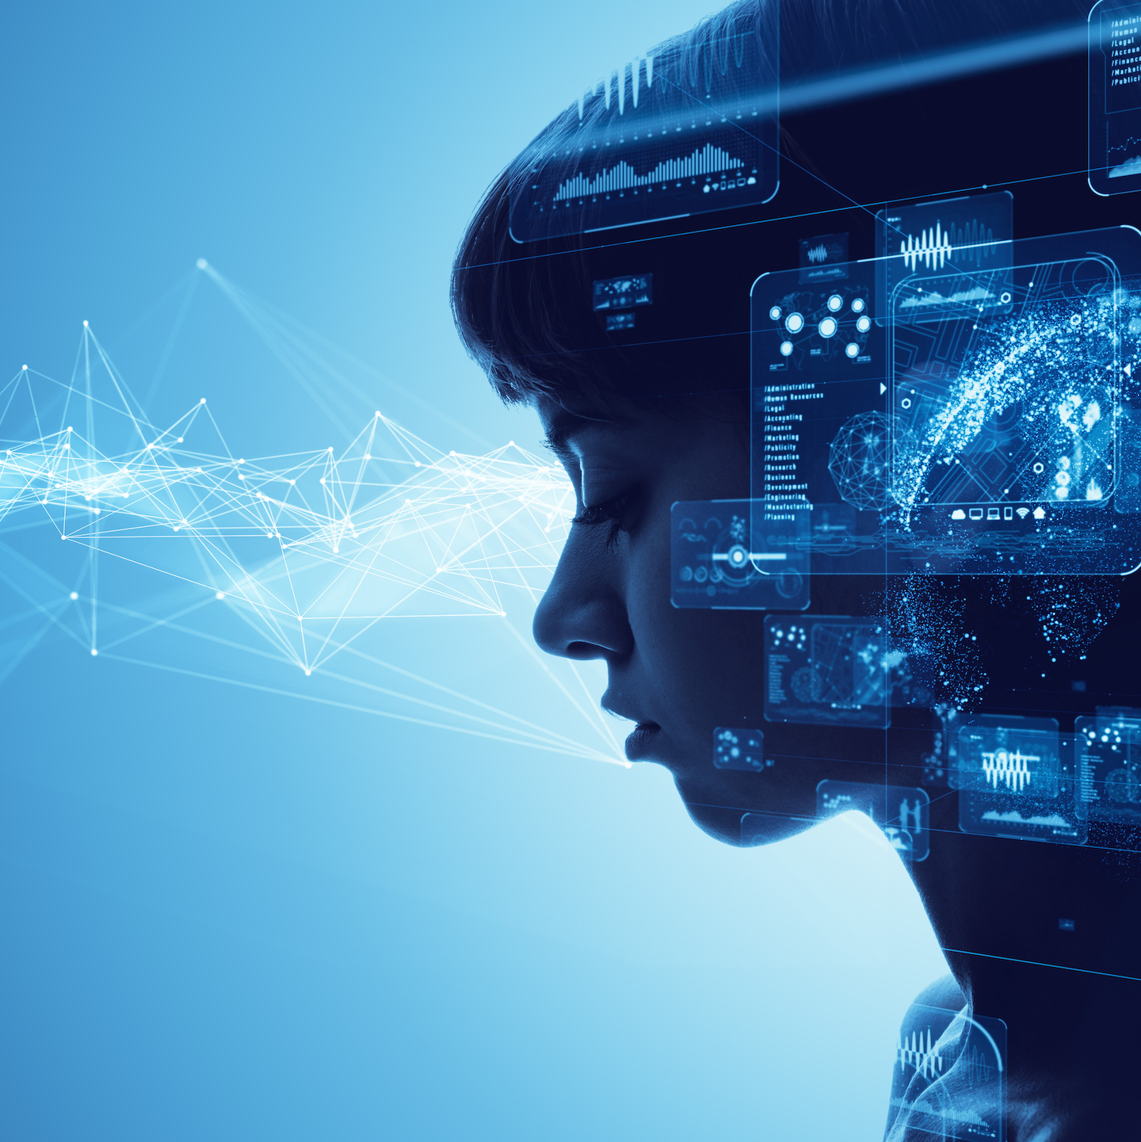
أنواع المحتوى المدعوم بالذكاء الإصطناعي
1. النصوص والمقالات
كتابة النصوص التلقائية:
الشرح: يمكن للذكاء الاصطناعي إنشاء نصوص مكتوبة بشكل تلقائي، بدءًا من مقالات الأخبار إلى المدونات والقصص القصيرة.
الأدوات المستخدمة: نماذج مثل GPT-4 يمكنها كتابة مقالات بناءً على موضوع معين أو حتى تقليد أسلوب كتابة كاتب معين.

Slide 32

”
أنواع المحتوى المدعوم بالذكاء الإصطناعي
تحسين النصوص وتحريرها:
الأدوات المستخدمة: برامج مثل Grammarly وHemingway.
توليد الأفكار:
الأدوات المستخدمة: أدوات مثل ChatGPT يمكنها تقديم اقتراحات بناءً على موضوعات عامة أو محددة.
“

Slide 33

أنواع المحتوى المدعوم بالذكاء الإصطناعي
2. الصور والتصاميم
إنشاء الصور التلقائي:
الشرح: يمكن للذكاء الاصطناعي إنشاء صور من الصفر بناءً على وصف نصي.
الأدوات المستخدمة: نماذج مثل DALL-E وMidJourney.

Slide 34
أنواع المحتوى المدعوم بالذكاء الإصطناعي
تحسين الصور وتحريرها:
الأدوات المستخدمة: برامج مثل Adobe Photoshop مدعومة بتقنيات AI مثل Adobe Sensei.
تصميم الجرافيك:
الأدوات المستخدمة: أدوات مثل Canva التي تستخدم AI لتقديم اقتراحات تصميمية.

Slide 35
أنواع المحتوى المدعوم بالذكاء الإصطناعي
3. الفيديوهات
إنشاء الفيديوهات التلقائي:
الشرح: يمكن للذكاء الاصطناعي توليد فيديوهات من نصوص أو صور، بما في ذلك فيديوهات ترويجية أو تعليمية.
الأدوات المستخدمة: منصات مثل Lumen5 وAnimoto.

Slide 36

أنواع المحتوى المدعوم بالذكاء الإصطناعي
تحرير الفيديو:
الأدوات المستخدمة: برامج مثل Adobe Premiere Pro مدعومة بتقنيات AI مثل Adobe Sensei.
التعليق الصوتي والتوليف:
الأدوات المستخدمة: أدوات مثل Google Text-to-Speech وAmazon Polly.

Slide 37

أنواع المحتوى المدعوم بالذكاء الإصطناعي
4. الصوت والموسيقى
إنشاء الموسيقى التلقائي:
الشرح: يمكن للذكاء الاصطناعي توليد مقاطع موسيقية بناءً على نوع الموسيقى أو الحالة المزاجية المطلوبة.
الأدوات المستخدمة: منصات مثل Amper Music وAIVA.

Slide 38
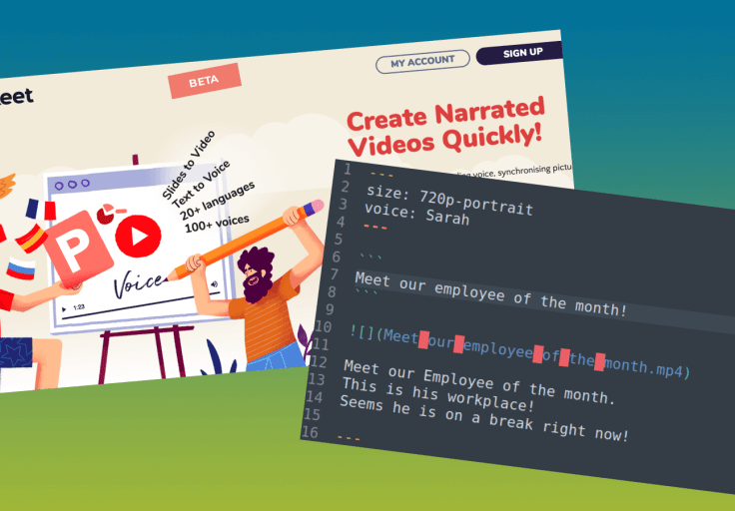
أنواع المحتوى المدعوم بالذكاء الإصطناعي
تحرير الصوت:
الأدوات المستخدمة: برامج مثل Adobe Audition مدعومة بتقنيات AI.
البودكاست والتعليق الصوتي:
الأدوات المستخدمة: أدوات مثل Descript التي تستخدم AI لتحرير النصوص الصوتية.
.......

Slide 39

أنواع المحتوى المدعوم بالذكاء الإصطناعي
5. الألعاب والتفاعلات الترفيهية
توليد العوالم والشخصيات:
الشرح: يمكن للذكاء الاصطناعي إنشاء عوالم افتراضية وشخصيات تفاعلية للألعاب.
الأدوات المستخدمة: محركات الألعاب مثل Unity وUnreal Engine تستخدم تقنيات AI لإنشاء بيئات وأعداء ذكية.

Slide 40
التربة
أنواع المحتوى المدعوم بالذكاء الإصطناعي
تحليل سلوك اللاعب:
الشرح: يمكن للذكاء الاصطناعي تحليل بيانات اللاعبين لتحسين تجربة اللعب وتقديم توصيات تخصيصية.
الأدوات المستخدمة: أدوات تحليل البيانات مثل GameAnalytics.
القصص التفاعلية:
الشرح: يمكن للذكاء الاصطناعي كتابة سيناريوهات قصصية تفاعلية تستجيب لخيارات اللاعب.
الأدوات المستخدمة: منصات مثل Inklewriter وTwine.

Slide 41
( فردي )
نشاط تدريبي
عزيزي المتدرب
من خلال ما تم شرحه وضح أنواع المحتوى المدعوم بالذكاء الإصطناعي.

Slide 42
فيديو (2)
كيف تسوي فيديوهات بالذكاء الاصطناعي

Slide 43
اليوم التدريبي الثاني

Slide 44
( فردي )
نشاط تدريبي
عزيزي المتدرب
ماذا تعرف عن أدوات وتقنيات الذكاء الإصطناعي؟

Slide 45
فيديو (3)
أفضل أدوات الذكاء الاصطناعي

Slide 46
الجلسة الأولى
أدوات وتقنيات الذكاء الإصطناعي
أدوات توليد النصوص

Slide 47
أدوات وتقنيات الذكاء الإصطناعي
1. GPT-4
نظرة عامة:
التعريف: GPT-4 هو نموذج لغة توليدي من تطوير شركة OpenAI. يتميز بقدرته على فهم وتوليد نصوص طبيعية بشكل متقدم.
الاستخدامات: يمكن استخدامه في كتابة المقالات، إنشاء النصوص التفاعلية، توليد الأكواد البرمجية، والإجابة على الأسئلة.

Slide 48
”
أدوات وتقنيات الذكاء الإصطناعي
2. DALL-E
نظرة عامة:
التعريف: DALL-E هو نموذج توليدي من OpenAI يمكنه إنشاء صور من وصف نصي.
الاستخدامات: يُستخدم في إنشاء الرسوم التوضيحية، التصاميم، والصور الإبداعية بناءً على الأوصاف النصية.
“

Slide 49
أدوات وتقنيات الذكاء الإصطناعي
3. BERT
نظرة عامة:
التعريف: BERT (Bidirectional Encoder Representations from Transformers) هو نموذج لمعالجة اللغة الطبيعية من تطوير Google. يتيح فهم السياق الدقيق للكلمات في النصوص.
الاستخدامات: يُستخدم في تحسين محركات البحث، التحليل النصي، والترجمة الآلية.

Slide 50
أدوات وتقنيات الذكاء الإصطناعي
4. Tesseract
نظرة عامة:
التعريف: Tesseract هو محرك التعرف الضوئي على الحروف (OCR) مفتوح المصدر من تطوير Google. يُستخدم لاستخراج النصوص من الصور.
الاستخدامات: يمكن استخدامه لتحويل النصوص المطبوعة في الصور إلى نصوص رقمية قابلة للتحرير.
.......

Slide 51
أدوات وتقنيات الذكاء الإصطناعي
5. ChatGPT
نظرة عامة:
التعريف: ChatGPT هو نموذج محادثة مبني على نفس التقنية المستخدمة في GPT-4، تم تصميمه للتفاعل البشري بشكل أكثر تفاعلية وطبيعية.
الاستخدامات: يستخدم في تطبيقات المحادثة، الدعم الفني، والمساعدات الافتراضية.

Slide 52
أدوات توليد النصوص
أدوات توليد النصوص هي برمجيات تعتمد على تقنيات الذكاء الاصطناعي لتحليل النصوص الموجودة وتوليد نصوص جديدة بناءً على المعطيات المُدخلة. تعتبر هذه الأدوات مفيدة في العديد من المجالات مثل كتابة المقالات، إنشاء المحتوى التسويقي، تأليف الكتب، وتقديم الدعم الفني.

Slide 53
التربة
أدوات توليد النصوص
استخدام ChatGPT في كتابة المقالات والنصوص
مقدمة عن ChatGPT:
التعريف: ChatGPT هو نموذج لغوي يعتمد على الذكاء الاصطناعي والتعلم العميق، طورته شركة OpenAI. يمكنه فهم وتوليد النصوص بشكل طبيعي يشبه الكتابة البشرية.
الاستخدامات: كتابة المقالات، إنشاء النصوص التفاعلية، تقديم الدعم الفني، والرد على الاستفسارات.

Slide 54
أدوات توليد النصوص
توليد النصوص:
تقديم الاستفسار: كتابة السؤال أو الموضوع المطلوب، مثل "أهمية الذكاء الاصطناعي في الطب".
تلقي الردود: سيقوم ChatGPT بتوليد نص بناءً على الاستفسار المقدم.
تنقيح النص: مراجعة النص المُولد وتنقيحه حسب الحاجة للتأكد من دقته وصحته.

Slide 55
أدوات توليد النصوص
تحسين نتائج التوليد:
تقديم مدخلات مفصلة: كلما كانت المدخلات أكثر تفصيلاً، كانت النصوص الناتجة أكثر دقة.
استخدام التعليمات: يمكن توجيه ChatGPT لاتباع نمط معين أو تضمين معلومات محددة.
التكرار والتعديل: تجربة توليد النصوص عدة مرات وتعديل المدخلات للحصول على النتائج المرجوة.

Slide 56
أدوات توليد النصوص
أدوات أخرى لتوليد النصوص
Copy.ai.
Writesonic.
Jarvis (Jasper).

Slide 57
أدوات توليد النصوص
نصائح لتحقيق أقصى استفادة من أدوات توليد النصوص
تحديد الأهداف بوضوح.
استخدام أسلوب الكتابة المفضل.
التفاعل مع الأداة بفعالية.
التكامل مع الأدوات الأخرى.

Slide 58
وقــت استــراحــة

Slide 59
الجلسة الثانية
أدوات إنشاء الصور
أدوات تعديل الفيديو والصوت

Slide 60
أدوات إنشاء الصور
استخدام DALL-E في إنشاء التصاميم والصور
مقدمة عن DALL-E:
التعريف: DALL-E هو نموذج ذكاء اصطناعي من تطوير OpenAI، يمكنه إنشاء صور من وصف نصي مفصل. يعتمد على تقنية تحويل النصوص إلى صور.
الاستخدامات: إنشاء تصاميم إبداعية، تصميم إعلانات، إنتاج رسوم توضيحية.

Slide 61
أدوات إنشاء الصور
كيفية استخدام DALL-E:
التسجيل والدخول: التسجيل في منصة OpenAI والحصول على الوصول إلى نموذج DALL-E.
إعداد البيئة: استخدام واجهة المستخدم الخاصة بـ OpenAI أو تكامل DALL-E مع التطبيقات الأخرى مثل برامج التصميم.
إدخال المدخلات النصية: كتابة وصف نصي مفصل للصورة المطلوبة. على سبيل المثال، "رسم توضيحي لطفل يقرأ كتاب تحت شجرة في يوم مشمس".

Slide 62
أدوات إنشاء الصور
توليد الصور:
تقديم الوصف: إدخال الوصف النصي المطلوب في واجهة DALL-E.
تلقي الصور: سيقوم DALL-E بإنشاء صور بناءً على الوصف المقدم.
تنقيح الصور: يمكن تعديل الصور الناتجة باستخدام برامج تحرير الصور مثل Adobe Photoshop إذا لزم الأمر.
.......

Slide 63
أدوات إنشاء الصور
تحسين نتائج التوليد:
تقديم أوصاف مفصلة: كلما كان الوصف أكثر تفصيلاً، كانت الصور الناتجة أكثر دقة وملاءمة.
استخدام الإرشادات الفنية: يمكن توجيه DALL-E لاستخدام نمط فني معين أو تضمين عناصر محددة.
التكرار والتعديل: تجربة إنشاء الصور عدة مرات وتعديل الوصف للحصول على النتائج المرجوة.

Slide 64
التربة
أدوات إنشاء الصور
أدوات أخرى لإنشاء الصور والتصاميم
MidJourney:
التعريف: أداة تعتمد على الذكاء الاصطناعي لإنشاء صور فنية وتصاميم إبداعية من وصف نصي.
الاستخدامات: تصميم الصور الفنية، إنشاء الخلفيات، إنتاج الرسوم التوضيحية.
Artbreeder:
التعريف: منصة تعتمد على الذكاء الاصطناعي لدمج وتوليد الصور استنادًا إلى الصور الموجودة أو الوصف النصي.
الاستخدامات: إنشاء الصور الشخصية، تصميم الفن الرقمي، تحسين الصور.

Slide 65
أدوات إنشاء الصور
DeepArt:
التعريف: أداة تستخدم الشبكات العصبية لتحويل الصور العادية إلى لوحات فنية مستوحاة من أنماط فنية مختلفة.
الاستخدامات: تحويل الصور الفوتوغرافية إلى لوحات فنية، إنتاج الصور الإبداعية.

Slide 66
أدوات إنشاء الصور
ثم قم بالضغط علي get started للبدء في التعديل .
ثم قم بالضغط علي open a file لاختيار الملف الذي تريد لتعديل عليه .
وانتظر ثوان حتي يبدأ في تحميل الملف ثم ستظهر أمامك هذه القائمة وتستطيع من خلالها إضافة النصوص التي تريدها وتعديل كل شيء .

Slide 67
أدوات تعديل الفيديو والصوت
أدوات تعديل الفيديو والصوت المدعومة بالذكاء الاصطناعي تستخدم تقنيات التعلم العميق لتحسين جودة المحتوى المرئي والمسموع وتبسيط عمليات التحرير. تشمل هذه الأدوات ميزات مثل إزالة الضوضاء، تحسين الألوان، إضافة مؤثرات بصرية، وتصحيح الأخطاء.

Slide 68
أدوات تعديل الفيديو والصوت
أدوات تعديل الفيديو المدعومة بالذكاء الاصطناعي
Adobe Premiere Pro مع Adobe Sensei:
الميزات:
تحرير تلقائي: قص وتحرير الفيديو تلقائيًا بناءً على التعرف على المشاهد المهمة.
تحسين الألوان: ضبط الألوان وتوازن اللون الأبيض تلقائيًا.
إزالة الضوضاء: تقليل الضوضاء في الفيديو لتحسين الجودة.

Slide 69
”
أدوات تعديل الفيديو والصوت
Magisto:
الميزات:
إنشاء الفيديو تلقائيًا: تحويل الصور والفيديوهات إلى فيديوهات مدمجة مع موسيقى وتأثيرات.
تحليل المحتوى: التعرف على الأجزاء المهمة في الفيديو واستخدامها بشكل ذكي.
التخصيص: إضافة نصوص، ومؤثرات، وموسيقى بسهولة.
“

Slide 70
أدوات تعديل الفيديو والصوت
Wondershare Filmora:
الميزات:
التعرف على الوجه: إضافة تأثيرات تلقائيًا على الوجوه في الفيديو.
تحسين الفيديو: تحسين جودة الفيديو، وتثبيت الصور، وضبط الألوان.
تحرير الصوت: مزج وتحسين الصوت بسهولة.

Slide 71
أدوات تعديل الفيديو والصوت
أدوات تعديل الصوت المدعومة بالذكاء الاصطناعي
Adobe Audition مع Adobe Sensei:
الميزات:
إزالة الضوضاء: تقليل الضوضاء الخلفية بشكل تلقائي.
تحسين الصوت: تحسين جودة الصوت وتعديل المستويات.
التعرف على الكلام: تحويل الصوت إلى نص لتسهيل التحرير.

Slide 72
أدوات تعديل الفيديو والصوت
Auphonic:
الميزات:
توازن الصوت: ضبط مستويات الصوت بين المتحدثين.
إزالة الضوضاء: تقليل الضوضاء الخلفية والتشويش.
تحليل الصوت: تحليل وتحسين جودة الصوت تلقائيًا.

Slide 73
أدوات تعديل الفيديو والصوت
iZotope RX:
الميزات:
إزالة الضوضاء: إزالة الضوضاء غير المرغوب فيها من التسجيلات الصوتية.
تحليل الطيف: تحليل وتحسين جودة الصوت من خلال تحليل الطيف الصوتي.
تصحيح التوقيت: تعديل التوقيت وتصحيح الأخطاء الصوتية.

Slide 74
أدوات تعديل الفيديو والصوت
نصائح لتحقيق أقصى استفادة من أدوات تعديل الفيديو والصوت
التعرف على الأدوات والميزات:
استكشاف وفهم الميزات المختلفة للأدوات المستخدمة يمكن أن يساعد في تحسين جودة التحرير.
تجربة عدة مرات:
تجربة الأدوات والتقنيات المختلفة عدة مرات يمكن أن يساعد في تحسين النتائج واكتساب مهارات جديدة.

Slide 75
أدوات تعديل الفيديو والصوت
استخدام القوالب والإعدادات المسبقة:
استخدام القوالب والإعدادات المسبقة يمكن أن يوفر الوقت ويساعد في الحصول على نتائج احترافية.
الاستفادة من الموارد التعليمية:
متابعة الدروس والموارد التعليمية المتاحة عبر الإنترنت يمكن أن يساعد في تحسين المهارات وفهم الأدوات بشكل أفضل.
.......

Slide 76
( فردي )
نشاط تدريبي
عزيزي المتدرب
من خلال ما تم شرحه وضح أدوات تعديل الفيديو والصوت.

Slide 77
فيديو (4)
الذكاء الاصطناعي في المونتاج

Slide 78
اليوم التدريبي الثالث

Slide 79
( فردي )
نشاط تدريبي
عزيزي المتدرب
ماذا تعرف عن كيفية تحليل البيانات والتخصيص؟

Slide 80
فيديو (5)
الترويج للمنتجات عبر الذكاء الاصطناعي

Slide 81
الجلسة الأولى
تحليل البيانات والتخصيص
الترويج والإعلانات المدعومة بالذكاء الإصطناعي

Slide 82
تحليل البيانات والتخصيص
1. جمع البيانات.
2. تخزين البيانات.
3. تنظيف البيانات وتحليلها.
4. تخصيص المحتوى.
5. التعلم المستمر والتحسين.

Slide 83
تحليل البيانات والتخصيص
6. تحسين التفاعل وزيادة المشاركة.
7. تنبؤ السلوك وتعزيز الاستجابة.
8. الأتمتة والتحكم الذاتي.
9. استخدام التعلم العميق في التحليل.
10. الحفاظ على الخصوصية والأمان.

Slide 84
”
تحليل البيانات والتخصيص
مثال عملي:
على سبيل المثال، إذا كان لديك منصة تسوق إلكترونية، يمكن استخدام الذكاء الاصطناعي لتحليل سجلات المشتريات السابقة وسلوك التصفح لكل عميل. بناءً على هذه البيانات، يمكن تخصيص العروض الترويجية والإعلانات بشكل دقيق لكل عميل بحيث يتم عرض المنتجات التي تتناسب مع اهتماماتهم وتفضيلاتهم الشخصية.
“

Slide 85
الترويج والإعلانات المدعومة بالذكاء الإصطناعي
1. استهداف دقيق وتخصيص الجمهور
الذكاء الاصطناعي يمكنه تحليل البيانات بشكل سريع ودقيق لفهم السلوكيات والاهتمامات الفردية للمستخدمين. بناءً على هذه التحليلات، يتم تخصيص الإعلانات لتلائم كل فرد بشكل أفضل، مما يزيد من احتمالية التفاعل والتحويل.
2. تحسين العروض والمحتوى
باستخدام تقنيات التعلم الآلي، يمكن تحسين محتوى الإعلانات والعروض بناءً على تفاعل المستخدمين السابق. يتم تحديث العروض بشكل مستمر لزيادة فعاليتها وجذب الجمهور المستهدف.

Slide 86
الترويج والإعلانات المدعومة بالذكاء الإصطناعي
3. الإعلانات التفاعلية والمتكيفة
الذكاء الاصطناعي يسمح بإنشاء إعلانات تفاعلية ومتكيفة تعتمد على سلوك المستخدم. على سبيل المثال، يمكن إنشاء إعلانات تتفاعل مع تصفح المستخدم للصفحة أو تتكيف مع تفضيلاته الشخصية.
4. التنبؤ بالسلوك والتحليل التنبؤي
الذكاء الاصطناعي يستخدم تحليلات متقدمة للبيانات للتنبؤ بسلوك المستخدمين المحتمل. يمكن استخدام هذه المعرفة لتوجيه الإعلانات في الوقت المناسب والأسلوب المناسب لكل فرد.

Slide 87
الترويج والإعلانات المدعومة بالذكاء الإصطناعي
5. تحسين تجربة المستخدم
من خلال تحليل تفاعلات المستخدمين، يمكن تحسين تجربة المستخدم عبر الإعلانات الرقمية، بما في ذلك تحسين سرعة التحميل، والتجربة البصرية، وسهولة التفاعل.

Slide 88
الترويج والإعلانات المدعومة بالذكاء الإصطناعي
6. الأتمتة والتحكم الذاتي
يمكن للذكاء الاصطناعي تشغيل حملات الإعلانات بشكل ذاتي وتحسينها تلقائيًا بناءً على الأداء المتوقع والبيانات الواردة في الوقت الفعلي، مما يقلل من التدخل البشري ويزيد من كفاءة العمليات.
.......

Slide 89
الترويج والإعلانات المدعومة بالذكاء الإصطناعي
7. الاستفادة من البيانات الكبيرة وتحليلها بالذكاء الاصطناعي
الذكاء الاصطناعي يسمح بتحليل البيانات الكبيرة (Big Data) بطريقة فعالة وسريعة. هذا يتيح للشركات استخراج أنماط معقدة من البيانات التي يصعب تحليلها يدويًا، مما يسهم في تحديد استراتيجيات الإعلانات الرقمية بشكل أفضل وأكثر دقة.

Slide 90
الترويج والإعلانات المدعومة بالذكاء الإصطناعي
8. التفاعل الديناميكي والتحسين المستمر
بفضل الذكاء الاصطناعي، يمكن تعديل الإعلانات وتحسينها بشكل ديناميكي بناءً على تفاعل المستخدمين في الوقت الفعلي. يتم تكييف العروض والرسائل لزيادة معدلات النقر والتحويلات، مما يسهم في تحقيق أفضل عائد على الاستثمار.

Slide 91
التربة
الترويج والإعلانات المدعومة بالذكاء الإصطناعي
9. استخدام الذكاء الاصطناعي في تحديد أفضل القنوات والأوقات
يمكن للذكاء الاصطناعي تحليل البيانات لتحديد القنوات الأكثر فعالية والأوقات الأنسب لنشر الإعلانات، مما يزيد من فعالية الحملات التسويقية ويقلل من الإنفاق الغير موجه.
10. التحليل التنبؤي للاتجاهات السوقية والمنافسة
باستخدام الذكاء الاصطناعي، يمكن تحليل البيانات لفهم الاتجاهات السوقية المستقبلية والتنبؤ بحركة المنافسين، مما يسمح بالاستعداد المسبق واتخاذ القرارات الاستراتيجية بشكل أكثر ذكاء ودقة.

Slide 92
الترويج والإعلانات المدعومة بالذكاء الإصطناعي
مثال عملي:
في حالة استخدام موقع التجارة الإلكترونية، يمكن للذكاء الاصطناعي تحليل سجلات المتسوقين السابقين لتحديد السلوكيات الشرائية، ثم توجيه الإعلانات المدفوعة بشكل دقيق إلى هؤلاء المتسوقين بمنتجات تناسب اهتماماتهم وتفضيلاتهم.

Slide 93
وقــت استــراحــة

Slide 94
الجلسة الثانية
مواكبة التحديثات والتطورات
إستراتيجيات لتحسين وتطوير المهارات بإستمرار

Slide 95
مواكبة التحديثات والتطورات
1. متابعة الأبحاث الأكاديمية والمؤتمرات
متابعة الأبحاث الأكاديمية: تُنشر العديد من الأبحاث الأكاديمية في مجلات مرموقة ومؤتمرات علمية. يمكن الاشتراك في النشرات الإخبارية للمجلات العلمية والمتابعة المستمرة للمنشورات الجديدة في مجالات مثل تعلم الآلة، التعلم العميق، معالجة اللغات الطبيعية، والروبوتات الذكية.
المشاركة في المؤتمرات والندوات: الحضور في المؤتمرات وورش العمل هو فرصة ممتازة لمتابعة آخر التطورات والتقنيات الجديدة، بالإضافة إلى تبادل الأفكار مع الخبراء والباحثين في الميدان.

Slide 96
مواكبة التحديثات والتطورات
2. متابعة الشركات والمنظمات الرائدة
تتبع الشركات التكنولوجية الكبرى: شركات مثل Google، Facebook، Amazon، Microsoft، وغيرها تعمل بنشاط في مجال الذكاء الاصطناعي. يمكن الاشتراك في مدوناتهم التقنية ومتابعة الأخبار والإعلانات عن أحدث التقنيات والمشاريع.
متابعة المنظمات البحثية والأبحاث الصناعية: هناك العديد من المنظمات مثل OpenAI، DeepMind، وغيرها التي تقدم أبحاثًا متقدمة في مجالات متعددة للذكاء الاصطناعي.
.......

Slide 97
مواكبة التحديثات والتطورات
3. التعلم المستمر والتدريب
الدورات التعليمية عبر الإنترنت: هناك العديد من الدورات عبر الإنترنت المتاحة في مجال الذكاء الاصطناعي على منصات مثل Coursera، edX، Udacity، وغيرها. هذه الدورات تغطي مواضيع متقدمة وتعليم الآلة وتعلم العميق.
التدريب العملي والمشاريع العملية: يمكن المشاركة في المشاريع العملية أو التدريب في الشركات أو المختبرات البحثية التي تعمل في مجالات متعددة للذكاء الاصطناعي. هذا يساعد على تطبيق المفاهيم المتعلمة وفهم الاستخدامات العملية للتقنيات الجديدة.

Slide 98
مواكبة التحديثات والتطورات
4. المشاركة في المجتمعات والمنتديات
المجتمعات عبر الإنترنت: هناك العديد من المنتديات والمجتمعات عبر الإنترنت التي تجمع بين المهتمين بالذكاء الاصطناعي وتقنيات التعلم الآلي. المشاركة في مناقشاتهم وطرح الأسئلة والمشاركة بالمعرفة يمكن أن يساعد في البقاء على اطلاع دائم بأحدث المستجدات.

Slide 99
مواكبة التحديثات والتطورات
5. اختبار التقنيات الجديدة والتطبيقات
الاختبار والتطبيق العملي: عندما تظهر تقنية جديدة في مجال الذكاء الاصطناعي، من المهم تجريبها وتطبيقها على بيانات ومشاريع حقيقية. هذا يساعد على فهم كيفية عمل التقنية وتقييم إمكاناتها وتحديد مدى فعاليتها في السيناريوهات الحقيقية.

Slide 100
التربة
مواكبة التحديثات والتطورات
6. الاستفادة من المدونات التقنية ومواقع الأخبار
المدونات التقنية: تقدم العديد من المدونات التقنية المرموقة مقالات من خبراء في مجال الذكاء الاصطناعي حول التطورات الأخيرة والأبحاث الجديدة. من خلال الاشتراك في هذه المدونات ومتابعة آخر المقالات، يمكنك البقاء على اطلاع دائم بالأفكار والابتكارات الجديدة.
مواقع الأخبار التقنية: تنشر مواقع مثل TechCrunch، Wired، والعديد من الصحف التقنية الأخبار والتقارير حول أحدث التطورات في مجالات التكنولوجيا بما في ذلك الذكاء الاصطناعي. من المفيد متابعة هذه المواقع للحصول على تحليلات وتغطية شاملة للموضوعات الرائجة.

Slide 101
مواكبة التحديثات والتطورات
7. الاشتراك في المجلات العلمية والمجلات الصناعية
المجلات العلمية: تنشر المجلات العلمية الرصينة البحوث والدراسات الأصلية في مجالات مختلفة من الذكاء الاصطناعي. الاشتراك في هذه المجلات يوفر لك فرصة للوصول إلى الأبحاث الأكاديمية المتقدمة والتطورات الحديثة.
المجلات الصناعية: تنشر مجلات مثل AI Magazine وIEEE Transactions on Artificial Intelligence مقالات ومراجعات حول التقنيات الجديدة والتطبيقات العملية للذكاء الاصطناعي. يمكن أن تكون هذه المجلات مصدرًا قيمًا للمعلومات والتحليلات العميقة.

Slide 102
مواكبة التحديثات والتطورات
8. استخدام الشبكات الاجتماعية والمجموعات المتخصصة
الشبكات الاجتماعية: منصات مثل LinkedIn وTwitter توفر فرصًا لمتابعة الخبراء والمؤسسات والمنظمات المتخصصة في الذكاء الاصطناعي.
المجموعات المتخصصة: هناك العديد من المجموعات العلمية والتقنية على منصات مثل Facebook وReddit التي تركز على الذكاء الاصطناعي.

Slide 103
مواكبة التحديثات والتطورات
9. الحفاظ على مهارات التعلم الذاتي والبحث
تحليل البيانات الشخصية: يمكن استخدام أدوات تحليل البيانات لفهم التقارير والمقالات والأبحاث المختلفة في مجال الذكاء الاصطناعي.
القراءة والدراسة المستمرة: تحافظ على حالة من الجاهزية من خلال القراءة المنتظمة للمقالات والكتب والمواد التعليمية التي تتعلق بالذكاء الاصطناعي..

Slide 104
”
مواكبة التحديثات والتطورات
10. المشاركة في المسابقات والتحديات
المسابقات والتحديات التقنية: يمكن المشاركة في المسابقات عبر الإنترنت أو التحديات المنظمة من قبل الجامعات والشركات لاختبار مهاراتك في الذكاء الاصطناعي. هذه الفرص تساعد في تطبيق المفاهيم النظرية على سيناريوهات عملية وتعزيز فهمك وخبرتك.
“

Slide 105
إستراتيجيات لتحسين وتطوير المهارات بإستمرار
1. وضع خطة تطوير شخصية
تحديد الأهداف الشخصية.
تحليل الثغرات والمجالات للتحسين.
ضع خطة زمنية محددة.

Slide 106
إستراتيجيات لتحسين وتطوير المهارات بإستمرار
2. التعلم من خلال الدورات والدورات التدريبية
الدورات عبر الإنترنت: هناك العديد من الدورات عبر الإنترنت المتاحة التي تغطي مواضيع الذكاء الاصطناعي من مواقع مثل Coursera، edX، Udacity، وغيرها.
الشهادات المعتمدة: بعد اكتمال الدورات، يمكنك النظر في الحصول على شهادات معتمدة في مجالات معينة مثل تعلم الآلة، التعلم العميق، أو تحليل البيانات.

Slide 107
إستراتيجيات لتحسين وتطوير المهارات بإستمرار
3. القراءة والدراسة المستمرة
الموارد الأكاديمية والمجلات العلمية: اقرأ الأبحاث الأكاديمية والمقالات العلمية المنشورة في المجلات المتخصصة في مجال الذكاء الاصطناعي. استخدم منصات مثل Google Scholar للعثور على الأبحاث الأخيرة والمراجعات الفنية.
الكتب: ابحث عن الكتب التي تغطي مواضيع مختلفة في الذكاء الاصطناعي، من الكتب المقدمة للمبتدئين إلى الكتب المتقدمة. قم بقراءة الكتب بانتظام لزيادة معرفتك وفهمك.

Slide 108
إستراتيجيات لتحسين وتطوير المهارات بإستمرار
4. المشاركة في المشاريع العملية والتطبيقات
المشاريع الشخصية: قم بإنشاء مشاريع عملية تطبق المفاهيم والتقنيات التي تعلمتها في الواقع. استخدم منصات التعلم الآلي مثل Kaggle للمشاركة في تحديات ومسابقات.
التدريب في العمل: إذا كنت تعمل في مجال يتعلق بالذكاء الاصطناعي، حاول العمل على مشاريع تطبيقية تساهم في تطوير مهاراتك وزيادة خبرتك.

Slide 109
إستراتيجيات لتحسين وتطوير المهارات بإستمرار
5. المشاركة في المجتمعات الاحترافية والمناقشات
الانضمام إلى الشبكات المهنية: قم بالانضمام إلى منصات مثل LinkedIn وانضم إلى المجموعات المهنية المتعلقة بالذكاء الاصطناعي.
المشاركة في المنتديات والمجموعات عبر الإنترنت: هناك العديد من المنتديات والمجموعات عبر الإنترنت التي تركز على مجالات مختلفة من الذكاء الاصطناعي.

Slide 110
إستراتيجيات لتحسين وتطوير المهارات بإستمرار
6. الاستمرار في التحديث والتعلم الذاتي
متابعة التطورات والأخبار الجديدة: احرص على متابعة أحدث التطورات في مجال الذكاء الاصطناعي من خلال الأخبار التقنية والمواقع الرصينة.
التعامل مع التحديات التقنية: قد يواجهك تحديات تقنية أثناء تطوير مهاراتك في الذكاء الاصطناعي.
.......

Slide 111
إستراتيجيات لتحسين وتطوير المهارات بإستمرار
7. العمل على تطوير المهارات الفنية والعملية
البرمجة والبرمجة العميقة: اكتسب مهارات في لغات البرمجة المستخدمة في الذكاء الاصطناعي مثل Python وR.
التحليل البياني والاستخراج من البيانات: قم بتعلم أدوات وتقنيات التحليل البياني مثل Pandas وNumPy في Python.
تصميم النماذج والتقنيات: اكتسب خبرة في تصميم وتنفيذ النماذج الذكية مثل الشبكات العصبية الاصطناعية والشبكات العصبية العميقة.

Slide 112

إستراتيجيات لتحسين وتطوير المهارات بإستمرار
8. المشاركة في المسابقات والتحديات التقنية
منصات المسابقات العالمية.
المسابقات الأكاديمية والمحلية.
9. العمل على المشاريع الشخصية والمشاريع المفتوحة المصدر
المشاريع الشخصية.
المشاريع المفتوحة المصدر.

Slide 113
التربة
إستراتيجيات لتحسين وتطوير المهارات بإستمرار
10. التواصل مع الخبراء والمعلمين في الميدان
التواصل مع الخبراء.
المشاركة في الندوات والمؤتمرات.
11. التقييم الذاتي وتحديث الخطة الشخصية بانتظام
التقييم الذاتي الدوري.
تحديث الخطة الشخصية.

Slide 114
( فردي )
نشاط تدريبي
عزيزي المتدرب
من خلال ما تم شرحه وضح إستراتيجيات لتحسين وتطوير المهارات بإستمرار.

Slide 115
فيديو (6)
تحديث الذكاء الاصطناعي

Slide 116
اليوم التدريبي الرابع

Slide 117
( فردي )
نشاط تدريبي
عزيزي المتدرب
ماذا تعرف عن مخاطر الأمن السيبراني؟

Slide 118
فيديو (7)
مبادرة توعوية من إدارة الامن السيبراني عن المخاطر السيبرانية

Slide 119
الجلسة الأولى
مخاطر الأمن السيبراني
إستراتيجيات وأدوات لحماية المحتوى المدعوم بالذكاء الإصطناعي

Slide 120
مخاطر الأمن السيبراني
1. الاختراقات الإلكترونية والاختراقات السيبرانية.
2. البرمجيات الضارة والفيروسات.
3. الهجمات على خدمات الويب والتطبيقات.
4. التهديدات الداخلية والاختراقات الداخلية.
5. التهديدات المتقدمة الدائمة (APT).

Slide 121
مخاطر الأمن السيبراني
6. التصيد الاحتيالي (Phishing).
7. انتهاكات الخصوصية والتسريبات البيانية.
8. الهجمات عبر الشبكات الاجتماعية والهندسة الاجتماعية.
9. الهجمات الصوتية والمخاطر المتقدمة.
10. التهديدات المتزايدة بالذكاء الاصطناعي.

Slide 122
”
مخاطر الأمن السيبراني
الاستراتيجيات للحماية والوقاية
تحسين الوعي الأمني.
تبني أدوات الأمان المتقدمة.
تطوير استراتيجيات الاستجابة السريعة.
التحديث المنتظم والصيانة الدورية للأنظمة والتطبيقات.
“

Slide 123
إستراتيجيات وأدوات لحماية المحتوى المدعوم بالذكاء الإصطناعي
1. تصنيف البيانات وتشفيرها
تصنيف البيانات.
تشفير البيانات.
2. الكشف عن التهديدات باستخدام الذكاء الاصطناعي
أنظمة الكشف عن التهديدات السيبرانية.
تحليل السلوك التعليمي.

Slide 124
إستراتيجيات وأدوات لحماية المحتوى المدعوم بالذكاء الإصطناعي
3. تقديم الوصول الآمن وإدارة الهويات
إدارة الهويات والوصول.
التحقق المتعدد العوامل.
4. تحليل السلوك والتعلم الآلي
تحليل السلوك الآلي.
التعلم الآلي للتنبؤ بالهجمات.

Slide 125
إستراتيجيات وأدوات لحماية المحتوى المدعوم بالذكاء الإصطناعي
5. الكشف المتقدم عن التهديدات
تحليل سلوكيات المستخدمين.
كشف التهديدات المتقدمة الدائمة (APT).
6. التحليل التنبؤي والتعلم الآلي
التحليل التنبؤي باستخدام البيانات الضخمة.
التعلم الآلي لتحديث قواعد الأمان.
.......

Slide 126
إستراتيجيات وأدوات لحماية المحتوى المدعوم بالذكاء الإصطناعي
أدوات لحماية المحتوى المدعومة بالذكاء الاصطناعي
أنظمة اكتشاف البرمجيات الضارة (Malware Detection Systems).
حلول إدارة الحماية من التهديدات (Threat Protection Platforms).
أدوات تحليل السلوك الشبكي (Network Behavior Analysis Tools).
أنظمة إدارة السلامة والأمان (Safety and Security Management Systems).

Slide 127
إستراتيجيات وأدوات لحماية المحتوى المدعوم بالذكاء الإصطناعي
تتضمن المشكلات المدعومة في تطبيق( Math Solver) الابتدائية (الحساب، الأرقام الحقيقية، الأرقام المركبة، العوامل، الأرقام الرومانية)، ما قبل الجبر (الجذور، الأسس، الكسور ،المصفوفات ، المحددات)، الجبر (المعادلات التربيعية، نظام المعادلات، التعبيرات المنطقية، الرسوم البيانية الخطية والتربيعية والأسية).

Slide 128
التربة
إستراتيجيات وأدوات لحماية المحتوى المدعوم بالذكاء الإصطناعي
السيطرة على الوصول والتحقق من الهوية
حلول إدارة الوصول المتقدمة (Advanced Access Management): توفر حلول إدارة الوصول القدرة على تحديد أذونات الوصول بدقة وفقًا لمستوى الحساسية والحاجة.
التحقق المتعدد العوامل (Multi-Factor Authentication - MFA): تطبيق إجراءات التحقق المتعدد العوامل لتعزيز أمان الوصول وتأكيد هوية المستخدمين بطرق إضافية بجانب كلمات المرور.

Slide 129
إستراتيجيات وأدوات لحماية المحتوى المدعوم بالذكاء الإصطناعي
الاستجابة السريعة والاستعداد للاستجابة للحوادث
خطط استجابة للحوادث الأمنية: وضع خطط مسبقة للتعامل مع حوادث الأمن السيبراني والاستجابة السريعة للحد من الأضرار المحتملة واستعادة البيانات.
تدريب الفريق على الاستجابة للحوادث: توفير التدريب المستمر لفرق الأمان للتأكد من استعدادهم للتعامل مع التهديدات الجديدة والمتطورة.

Slide 130
وقــت استــراحــة

Slide 131
الجلسة الثانية
الأمان في الأدوات الذكية
تعزيز الإبداع بالذكاء الإصطناعي

Slide 132
الأمان في الأدوات الذكية
1. التحقق من سلامة البيانات والخصوصية
ضمان خصوصية البيانات.
الامتثال للمعايير واللوائح.
2. الاختبارات والتحقق من الأمان
اختبار الضعف الأمني (Security Vulnerability Testing).
التدقيق الأمني (Security Auditing).

Slide 133
الأمان في الأدوات الذكية
3. التحكم في الوصول والتصريحات
إدارة الوصول.
التصريحات الصارمة.
4. مراقبة الأمان والاستجابة السريعة
مراقبة السلوك الغير معتاد.
الاستجابة السريعة للحوادث.
.......

Slide 134
الأمان في الأدوات الذكية
5. التعليم والتوعية بالأمان
تدريب المستخدمين.
التوعية بالأمان الرقمي.
6. تطوير وتنفيذ إجراءات الأمان المتقدمة
التشفير القوي.
التعامل مع البيانات الحساسة بحذر.

Slide 135
الأمان في الأدوات الذكية
7. الإدارة الفعالة للتهديدات
التحليل التنبؤي باستخدام الذكاء الاصطناعي.
نظم الكشف والاستجابة (Detection and Response Systems).
8. التحقق من الأمان للأدوات الخارجية
التحقق من الأمان أثناء الاختيار.
اختبار الأمان الخارجي.

Slide 136
التربة
الأمان في الأدوات الذكية
9. التوعية والتدريب
تعزيز التوعية بالأمان.
تدريب الموظفين.
10. التقييم المستمر والتحسين
التحديثات الأمنية الدورية.
التقييم المستمر للمخاطر.

Slide 137
الأمان في الأدوات الذكية
استراتيجيات إدارة الأمان الذكي
استخدام الذكاء الاصطناعي للكشف المبكر عن التهديدات: استخدام تقنيات الذكاء الاصطناعي لتحليل البيانات بشكل مستمر والكشف عن الأنماط غير المعتادة التي قد تشير إلى هجمات محتملة.
تطوير نماذج التعلم الآلي للتنبؤ بالهجمات المستقبلية: استخدام التعلم الآلي لتحليل البيانات التاريخية والتنبؤ بالتهديدات المستقبلية بشكل دقيق.

Slide 138
تعزيز الإبداع بالذكاء الإصطناعي
1. التحليل التلقائي للبيانات والاتجاهات
تحليل البيانات الكبيرة: يمكن للذكاء الاصطناعي تحليل كميات كبيرة من البيانات المتنوعة، مثل البيانات الاجتماعية والتفاعلية عبر الإنترنت.
تحديد الاهتمامات والموضوعات الساخنة: باستخدام تقنيات التعلم الآلي، يمكن للذكاء الاصطناعي تحديد الأنماط السلوكية للجمهور وتحديد الاهتمامات الشائعة والموضوعات الساخنة.

Slide 139
تعزيز الإبداع بالذكاء الإصطناعي
2. إنشاء محتوى مبتكر وفريد
الكتابة التلقائية: الذكاء الاصطناعي يمكنه إنتاج نصوص بناءً على بيانات محددة، مما يسهل إنشاء مقالات ومحتوى إبداعي بشكل أكثر فعالية وسرعة.
التوليف الإبداعي: استخدام تقنيات الذكاء الاصطناعي لدمج أفكار متعددة وإنتاج محتوى فريد وإبداعي يجمع بين عدة مصادر أو أساليب.

Slide 140
تعزيز الإبداع بالذكاء الإصطناعي
3. تحسين تجربة المستخدم والتفاعل
التخصيص التلقائي للمحتوى: استخدام الذكاء الاصطناعي لتحليل سلوكيات المستخدمين وتقديم محتوى مخصص يلبي احتياجاتهم ويعزز تجربتهم.
الردود التلقائية والمحادثات الذكية: استخدام الذكاء الاصطناعي في إنشاء أنظمة الردود التلقائية والمحادثات الذكية التي تجعل التفاعل مع المحتوى أكثر ديناميكية وفعالية.

Slide 141
تعزيز الإبداع بالذكاء الإصطناعي
4. التصميم الإبداعي والصور الفنية
إنتاج الصور والتصاميم الفنية: استخدام تقنيات الذكاء الاصطناعي مثل توليف الصور والتعديل الفني التلقائي لإنشاء صور فنية مبتكرة وملهمة.
التصميم التلقائي للشعارات والرسومات: الذكاء الاصطناعي يمكنه توليف وتصميم شعارات ورسومات تناسب أسلوب وشخصية العلامة التجارية بشكل دقيق.

Slide 142
”
تعزيز الإبداع بالذكاء الإصطناعي
5. تحسين استراتيجيات التسويق والترويج
تحليل الأداء والتوقعات: الذكاء الاصطناعي يمكنه تحليل بيانات الأداء وتوقع نتائج حملات التسويق وتحسين استراتيجيات الترويج بناءً على البيانات الفعلية.
تحسين الكفاءة التسويقية: باستخدام أدوات الذكاء الاصطناعي، يمكن تحسين استهداف الجمهور وتحسين معدلات الاستجابة والتفاعل مع العروض التسويقية.
“

Slide 143
تعزيز الإبداع بالذكاء الإصطناعي
6. تحليل وتحسين التفاعلات الاجتماعية
تحليل ردود الفعل والمشاركات: الذكاء الاصطناعي يمكنه تحليل ردود الفعل والتفاعلات على المنصات الاجتماعية، مما يساعد في فهم تفضيلات الجمهور والاستجابة بشكل أفضل لاحتياجاتهم.
توقع الاتجاهات المستقبلية: باستخدام تحليلات البيانات والذكاء الاصطناعي، يمكن توقع الاتجاهات المستقبلية في التفاعلات الاجتماعية والتكيف معها في إنتاج المحتوى.

Slide 144
تعزيز الإبداع بالذكاء الإصطناعي
7. الابتكار في تصميم الألعاب والتفاعل الافتراضي
إنشاء ألعاب ذكية: يمكن استخدام الذكاء الاصطناعي لتطوير ألعاب ذكية ومبتكرة تعتمد على التفاعلات الحية والذكاء الواقعي.
تحسين التفاعل الافتراضي: تطبيق الذكاء الاصطناعي في تطوير تجارب التفاعل الافتراضي والواقع المعزز لتوفير تجارب ممتعة ومبتكرة للمستخدمين.

Slide 145
تعزيز الإبداع بالذكاء الإصطناعي
8. دعم القرارات الإبداعية والاستراتيجية
التوصيات الذكية: استخدام الذكاء الاصطناعي في توفير توصيات استراتيجية وإبداعية قائمة على البيانات لدعم اتخاذ القرارات الإدارية والتسويقية.
التنبؤ بالنتائج الإبداعية: توفير تحليلات متقدمة تستند إلى الذكاء الاصطناعي لتوقع النتائج المحتملة للاستراتيجيات الإبداعية وتحسينها بشكل مستمر.

Slide 146
تعزيز الإبداع بالذكاء الإصطناعي
9. تطوير منصات التفاعل الذكية والتجارب الشخصية
التفاعل الذكي: استخدام الذكاء الاصطناعي في تطوير منصات تفاعلية تعتمد على التعلم الآلي لتحسين تجربة المستخدم وتكييف المحتوى حسب اهتماماتهم.
التجربة الشخصية: تقديم تجارب شخصية مخصصة بناءً على البيانات والتحليلات الذكية التي تفهم تفضيلات كل فرد وتعزز ارتباطه بالمحتوى.

Slide 147
التربة
تابع : البرامج التي تخدم التعليم بإستخدام الذكاء الإصطناعي
10. تعزيز التعاون الإبداعي والفرق العابرة للحدود
التعاون الفني: استخدام الذكاء الاصطناعي في تسهيل التعاون الإبداعي بين فرق العمل المنتشرة جغرافيًا وتعزيز إنتاجية الفرق.
الترجمة التلقائية والتحليل الثقافي: استخدام الذكاء الاصطناعي في تقديم خدمات الترجمة التلقائية والتحليل الثقافي لتسهيل التفاعل الإبداعي بين ثقافات مختلفة.

Slide 148
( فردي )
نشاط تدريبي
عزيزي المتدرب
من خلال ما تم شرحه وضح كيفية تعزيز الإبداع بالذكاء الإصطناعي.

Slide 149
فيديو (8)
الذكاء الاصطناعي وعقولنا

Slide 150
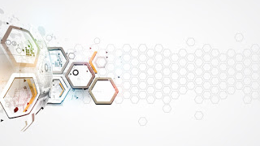
شكر وتقدير
الحمد لله الذي وفقني لجمع هذه المادة العلمية .
وكل التقدير والاحترام لكافة المراجع والأبحاث التي تم الاسترشاد بها وتعتبر مِحوراً أساسياً للمعارف والمعلومات التي اكتسبها المتدربين في هذا البرنامج وأيضا كل التقدير والاحترام لمن ساهم في نجاح هذا البرنامج .
وفقنا الله دوماً لما فيه الخير

Slide 151

شكــراً لكــم

